Slide 1
8° Ayudantía
Capitulum Quintum:
Villa et Hortus
Latín I – Prof. Constanza Martínez
Andrew Mayne-Nicholls Merino
a.maynenicholls@ug.uchile.cl
«Ave, Caesar, Moriturī tĒ salutant»

Slide 2
INDEX
Preposiciones que exigen Ablativo
Terminaciones plurales del Verbo
Tablas de pronombres
Terminaciones plurales de acusativo y ablativo
+ Exercitia

Slide 3
A. Preposiciones que exigen Ablativo

Slide 4
Preposiciones que exigen abalativo
Preposición: “Palabra invariable que introduce elementos nominales u oraciones subordinadas sustantivas (…)” (https://www.rae.es/desen/preposición).
  sx
  Cs
Saturn is composed of hydrogen and helium

Slide 5
Preposiciones que exigen abalativo
Ejemplos en español: en, con, de, desde, por, sobre, etc.
Así como habíamos visto con la preposición in, también exigen ablativo las preposiciones:
- Sine
- Cume
- Ex
- Ab
  sx
  Cs
Saturn is composed of hydrogen and helium

Slide 6
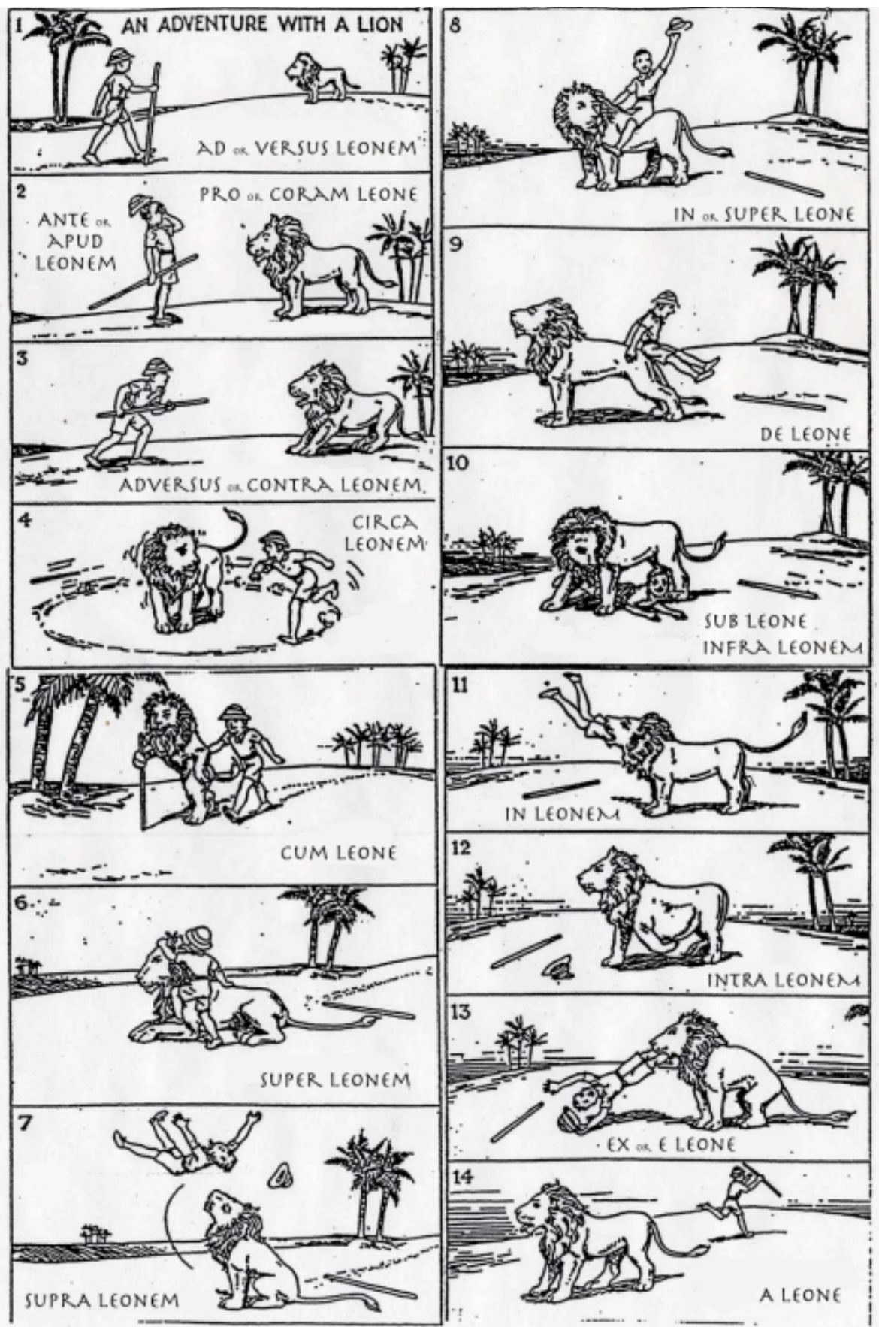
Preposiciones que exigen abalativo
Saturn is composed of hydrogen and helium

Slide 7
B. Tabla de Verbos

Slide 8

*Todo esto en está presente, falta mucho para que veamos otros tiempos verbales.
modo Imperativo y Modo Indicativo
[Modo Indicativo] | I Conj. |  | II Conj. |  | III Conj. |  | IV Conj.
 | S | P | S | P | S | P | S | P
1era pers.
2da pers.
3ra pers. | - at | - ant | - et | - ent | - It / | - unt / | - it | - iunt
[Modo Imperativo] | I Conj. |  | II Conj. |  | III Conj. |  | IV Conj.
 | S | P | S | P | S | P | S | P
2da persona | - ā | - āte | - ē | - ēte | - e / | - ite / | - ī | - īte

Slide 9
B. Tablas de Is, Ea, Id

Slide 10
Tabla de Is, Ea, Id
 | Masc. |  | Fem. |  | Neu.
 | S | P | S | P | S | P
Nominativo | Is | IĪ | Ea | Eae | Id | Ea
Genitivo | Eius | Eōrum | Eius | Eārum | Eius | Eōrum
Acusativo | Eum | Eōs | Eam | Eās | Id | Ea
Ablativo | Eō | Iīs | Eā | Iīs | Eō | Iīs
Dativo

Slide 11
B. Tabla de desinencias

Slide 12
La tabla estaba así…
 | Masc. (2°) |  | Fem. (1°) |  | Neu. (2°)
 | S | P | S | P | S | P
Nominativo | - us / -r | - ī | - a | - ae | - um | - a
Genitivo | - ī | - ōrum | - ae | - ārum | - ī | - ōrum
Acusativo | - um |  | - am
Ablativo | - ō |  | - ā |  | - ō
Dativo
Vocativo | - *e / - r | - ī | - a | - ae | - um | - a

Slide 13
Y nos quedaría así…
 | Masc. (2°) |  | Fem. (1°) |  | Neu. (2°)
 | S | P | S | P | S | P
Nominativo | - us / -r | - ī | - a | - ae | - um | - a
Genitivo | - ī | - ōrum | - ae | - ārum | - ī | - ōrum
Acusativo | - um | - ōs | - am | - ās | - um | - a
Ablativo | - ō | - īs | - ā | - īs | - ō | - īs
Dativo
Vocativo | - *e / - r | - ī | - a | - ae | - um | - a

Slide 14
Ejercicios

Slide 15
Ejercicios…
Hagamos los Exercitia 1 - 7

Slide 16
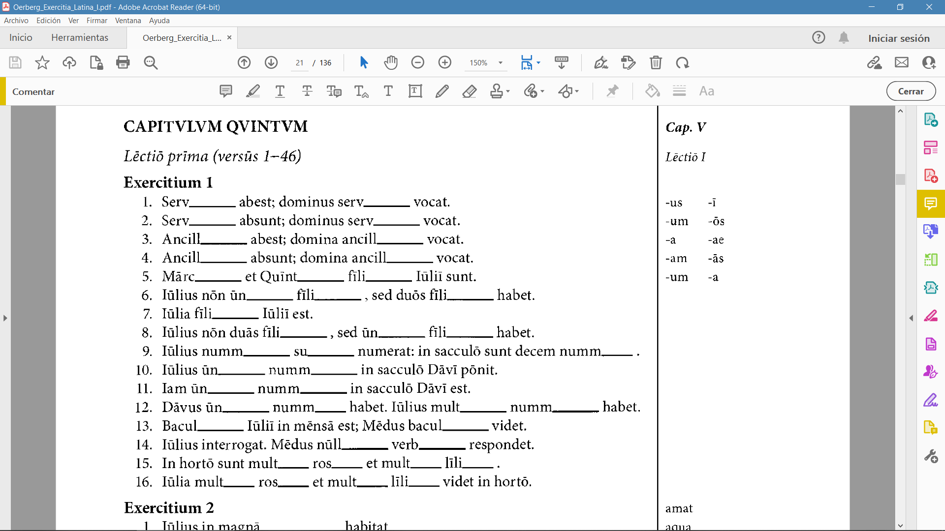

Slide 17
us
um
ī
ōs
a
am
ae
ās
us
us
ī
um
um
ōs
a
ās
am
am
ōs
ōs
ī
um
um
us
us
um
um
ōs
ōs
um
um
um
um
ae
ae
a
a
ās
ās
a
a

Slide 18
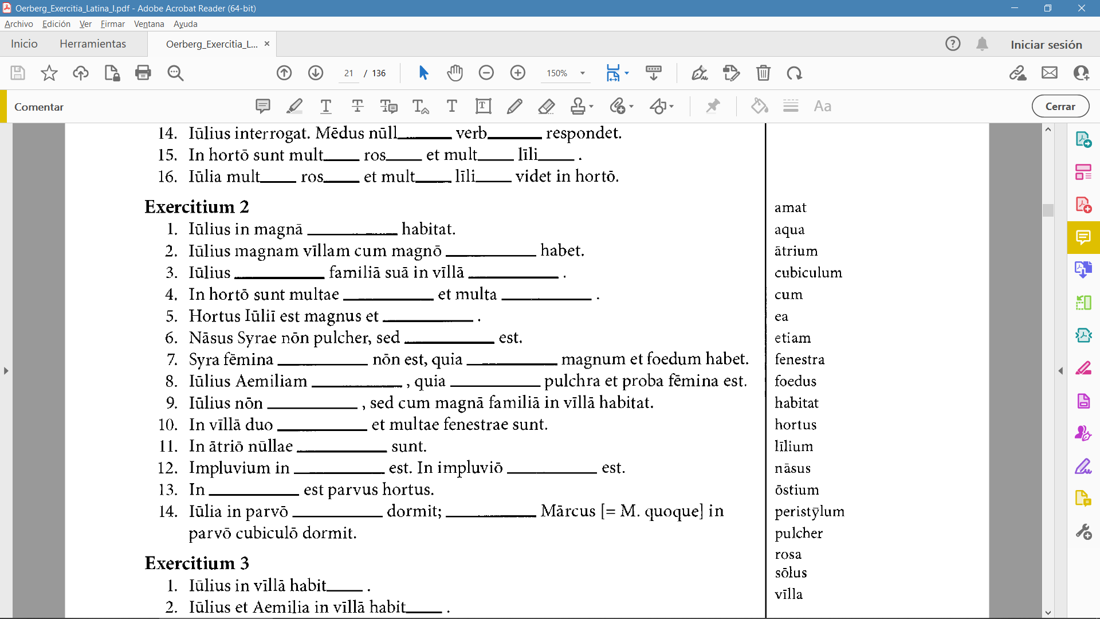

Slide 19
villā
hortō
cum
habitat
rosae
līlia
pulcher
foedus
pulchra
nāsum
amat
ea
sōlus
ōstia
fenestrae
ātriō
aqua
perist̄ylō
cubiculō
etiam

Slide 20
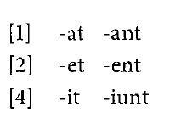


Slide 21
at
ant
et
ent
at
at
ant
ant
at
at
ent
at
ant
ent
it
iunt

Slide 22
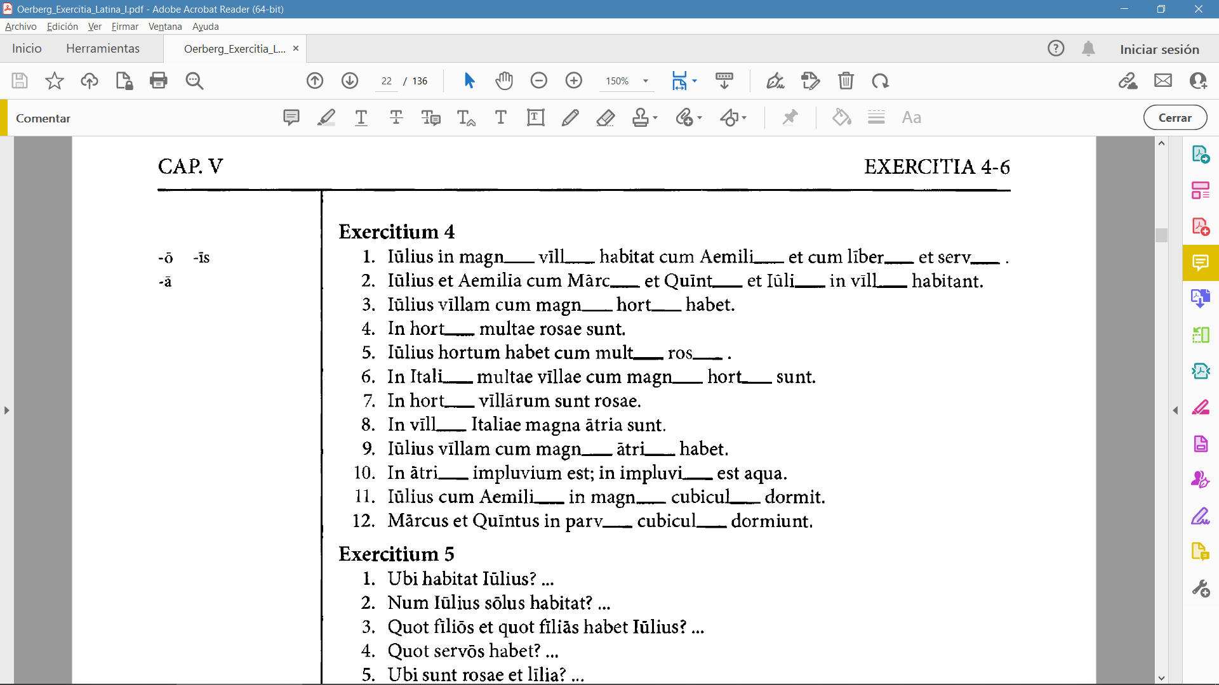
Saturn is composed of hydrogen and helium

Slide 23
ā
ā
ā
īs
īs
ō
ō
ā
ā
ō
ō
ō
īs
īs
ā
īs
īs
īs
īs
Saturn is composed of hydrogen and helium
ō
ō
ō
ō
ā
ō
ō
īs
īs

Slide 24
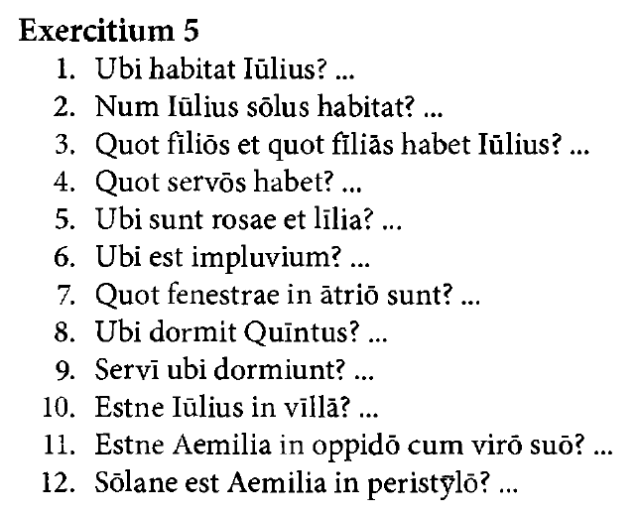

Slide 25
Ejercicio 5
Iūlius habitat in villā suā.
Nōn sōlus, sed cum magnā familia Iūlius habitat.
Iūlius duōs fīliōs et unam fīliam habet.
Iūlius centum servōs habet.
Rosae et līlia in hortō sunt.
Impluvium in ātriō est.
In ātriō nūllae fenestrae sunt.
Quīntus in parvō cubiculō dormit.
Servī quoque in parvīs cubiculīs dormiunt.
Iūlius nōn in villā, sed in oppidō est.
Aemilia nōn in oppidō cum virō suō, sed in villā est.
Aemilia nōn sōla, sed cum liberīs suīs est.

Slide 26
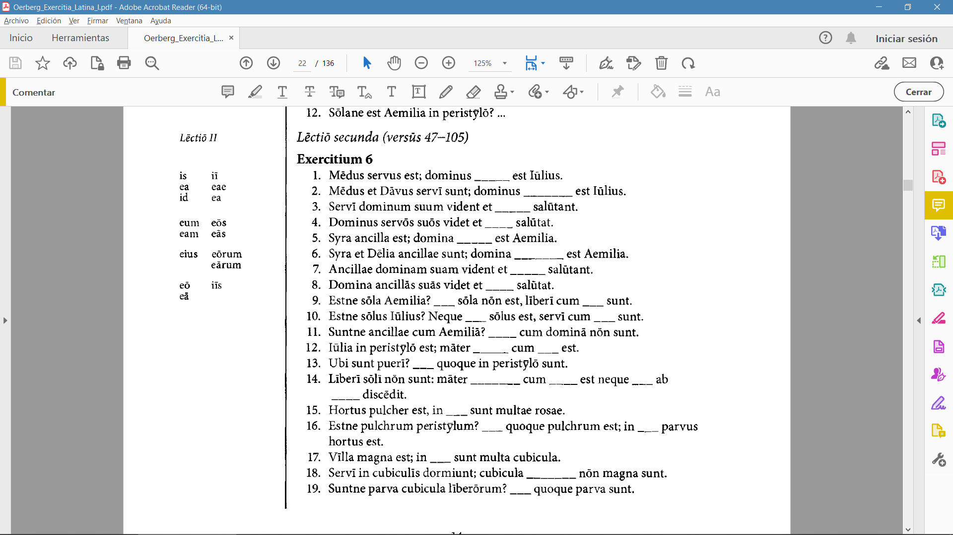
Saturn is composed of hydrogen and helium

Slide 27
eius
eōrum
eum
eōs
eius
eārum
eam
eās
Ea
eā
is
eō
Eae
Saturn is composed of hydrogen and helium
eius
eā
Iī
eōrum
iīs
ea
iīs
eō
Id
eō
eā
eōrum
Ea

Slide 28
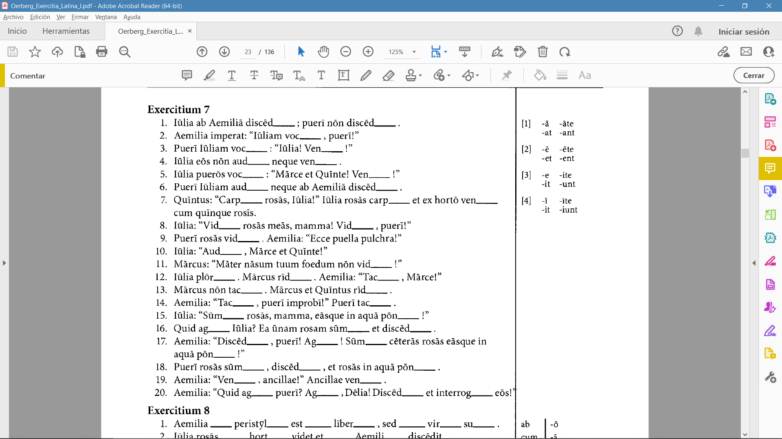
Saturn is composed of hydrogen and helium

Slide 29
it
unt
āte
ant
ī
it
it
at
īte
iunt
unt
e
it
it
ē
ēte
ent
īte
Saturn is composed of hydrogen and helium
et
at
et
ē
et
ent
ēte
ent
e
e
it
it
it
ite
ite
ite
ite
unt
unt
unt
īte
iunt
unt
e
e
ā

Slide 30
¡Gracias!

